Slide 1
ЗАСТОСУВАННЯ МЕТОДОЛОГІЇ СТРУКТУРНОГО АНАЛІЗУ В СИСТЕМІ УПРАВЛІННЯ ПРОМИСЛОВИМ КОМПЛЕКСОМ
підготувала студентка 3-го курсу
спеціальності «економічна кібернетика»
Запорізького національного університету
Федотенко Ксенія Василівна

Slide 2
План презентації
Поняття методу структурного аналізу.
Основні задачі та результати методу структурного аналізу.
Методологія структурного аналізу.
Особливості методу зіставлення динаміки структур.
Метод оцінювання впливу структурних зрушень в промисловості на значення показників.
Метод зіставлення динаміки структур в аналізі структури промисловості.
Висновки.

Slide 3
Поняття методу структурного аналізу
За визначенням академіка В.М. Гейця, «предметною стороною структурного аналізу є виділення та обґрунтування найбільш суттєвих внутрішніх елементів, а також їх функціональних призначень в об’єкті, що вивчається, з метою моделювання і потім прогнозування розвитку як результуючої дії важливіших структурних елементів» .

Slide 4
Основні задачі та результати методу структурного аналізу
Задачі структурного аналізу полягають у тому, щоб визначити чинники розвитку підприємства в минулому та на основі розрахунку ефективності структурних зрушень в промисловості визначити найбільш сприятливі тенденції їх зміни, а також можливості використання в майбутньому.

Slide 5
Основні задачі та результати методу структурного аналізу
Результатом застосування методу структурного аналізу є:
1. можливість формування програми розвитку підприємства в цілому;
2. отримання дієвого інструменту структурної політики;
3. наявність основи для формування структурної концепції розвитку промислового підприємства.

Slide 6
Методологія структурного аналізу
Метод зіставлення динаміки структур
Метод оцінювання впливу структурних зрушень на значення показників
Метод розрахунку показників зрушень структури
Метод взаємопов'язаних індексів
Метод емпіричного дослідження взаємозв'язків міжгалузевого балансу

Slide 7
Особливості методу зіставлення динаміки структур
Метод зіставлення динаміки структур полягає в характеристиці на основі кількісного і якісного аналізу зміни структури одного об’єкта або процесу в зіставленні або у взаємоув`язці зі зміною структури іншого. Наприклад, зрушення у галузевій структурі промисловості на користь машинобудування сприяє більш швидкому розвитку та впровадженню новітніх технологій у виробництво.

Slide 8
Метод оцінювання впливу структурних зрушень в промисловості на значення показників
У даному випадку здійснюється умовний розрахунок показника поточного періоду в структурі базисного. Отриманий результат дозволяє визначити рівень фактичних та умовних витрат, збільшення (зменшення) яких характеризує зменшення (збільшення) позитивного пливу структурних зрушень на кінцеві значення показників.

Slide 9
Метод зіставлення динаміки структур в аналізі структури промисловості
У наведеній таблиці представлена динаміка структури промисловості з 2011 по 2013 роки. Основними суб’єктами господарювання в промисловості є великі, середні та малі підприємства, а також фізичні особи-підприємці (ФОП).
У структурі суб’єктів господарювання переважають фізичні особи-підприємці. Якщо розглядати структуру підприємств промисловості, то можна зробити висновок, що кардинальні зміни у структурі не проходили. Найбільшу частку у структурі промислових підприємств займають малі підприємства.

Slide 10
Метод зіставлення динаміки структур в аналізі структури промисловості
Наведена структура реалізованої продукції промисловості свідчить про те, що домінуюче положення займають саме великі підприємства. Хоча у загальній структурі суб’єктів господарювання вони мають досить невисоку питому вагу.

Slide 11
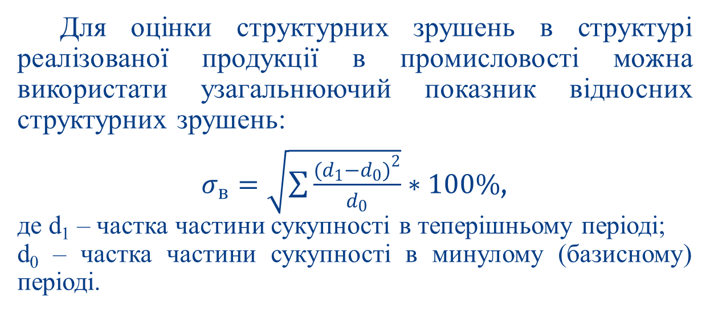
Метод зіставлення динаміки структур в аналізі структури промисловості
Для оцінки структурних зрушень в структурі реалізованої продукції в промисловості можна використати узагальнюючий показник відносних структурних зрушень:
$σ_{в}=\sqrt{\sum{\frac{{(d_{1}−d_{0})}^{2}}{d_{0}}}}∗100\%$,
де d₁ – частка частини сукупності в теперішньому періоді;
d₀ – частка частини сукупності в минулому (базисному) періоді.

Slide 12
Метод зіставлення динаміки структур в аналізі структури промисловості
Квадратичний коефіцієнт відносних структурних зрушень для структури обсягів реалізованої продукції в промисловості дорівнює 82,67%. Він показує те, що на 82,67% в середньому відхиляються темпи зростання обсягів реалізованої продукції підприємствами (великі, середні та малі) від середнього значення темпу зростання по всій сукупності підприємств, взятого за одиницю. Таке високе значення показника тільки підтверджує те, що структура обсягів реалізованої продукції в промисловості є досить неоднорідною, тобто для кожного виду підприємств темпи зростання різняться за значеннями в декілька десятків разів.

Slide 13
Метод зіставлення динаміки структур в аналізі структури промисловості
Наведені структури суб’єктів господарювання промисловості та обсягів реалізованої продукції в промисловості свідчать про те, що загальна структура промисловості є не досить ефективною. З точки зору дохідності лідирують великі підприємства, а з точки зору кількості – малі підприємства. Низький рівень ФОП та малих підприємств у загальній структурі обсягів реалізованої продукції в промисловості свідчить про наявність певних перешкод у функціонуванні таких суб’єктів. Це також свідчить про необхідність реформування та зміни наявної структури промисловості.

Slide 14
Висновки
Застосувавши метод зіставлення динаміки структур, можна дійти висновку,що в цілому методологія структурного аналізу має як переваги, так і недоліки у використанні.
До переваг можна віднести те, що дані, отримані, в результаті дослідження є корисними, дозволяють зробити відповідні висновки щодо необхідності реформування структури промисловості.
До недоліків методології структурного аналізу можна віднести те, що при використанні його у сучасних дослідженнях досить важко знайти відповідну статистичну інформацію для більш детального вивчення структури промисловості, реально знайти лише певну узагальнену інформацію.

Slide 15
Дякую за увагу!

